Slide 1
Ang Timeline ng Buhay Ko

Slide 2
Ang Timeline ng Buhay Ko
Ang timeline ay isang grapikong disenyo na nagpapakita ng pagkakasunod-sunod ng mga pangyayari o kaganapan. Ipinakikita sa timeline ang paggamit ng bilang o numero para sa pagkakasunod-sunod. Minsan naman ay petsa ang ginagamit.

Slide 3
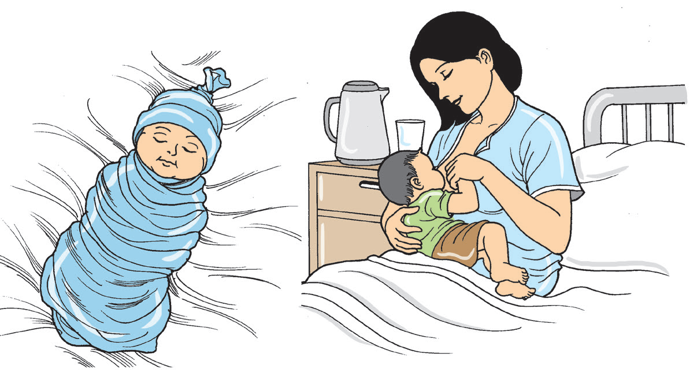
Ang Timeline ng Buhay Ko
Narito ang timeline ng isang batang sanggol hanggang edad anim:
Uha! Uha! Uha! Iyak ang unang ginagawa ng bagong silang na sanggol mula sa sinapupunan ng nanay. Paglabas ng sanggol, hinahawakan ng doktor ang dalawang paa nito at bahagyang tinatapik ang puwit para umiyak. Nais ipaalam ng mga nagpaanak sa nanay na may buhay ang sanggol. Ito ay paliliguan, bibihisan, at babalutin ng kumot pansanggol.
Sa loob ng 30 o 31 araw, ang sanggol ay laging tulog. Gigising siya kapag gutom na. Gatas ng nanay ang unang pagkain ng sanggol.
Edad 0

Slide 4
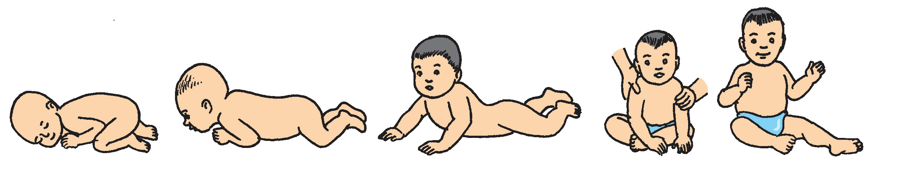
Ang Timeline ng Buhay Ko
Buwan-buwan, may magagandang nagaganap sa buhay ng isang bata. Sa pagitan ng edad isa hanggang anim, natututuhan na niyang mabuhay sa mundo. Nagsisimula na siyang ngumiti bilang reaksiyon sa taong kausap, iangat ang ulo kapag inaalalayan, kilala na ang mga magulang, alerto na sa mga tunog, nagpapagulong-gulong na, nakahahawak na ng mga bagay tulad ng rattle, at nakagagawa na ng tunog. Ito ay ilan lamang sa mga kaya nang gawin ng sanggol na may ganitong edad.
Edad 1-6 na buwan

Slide 5
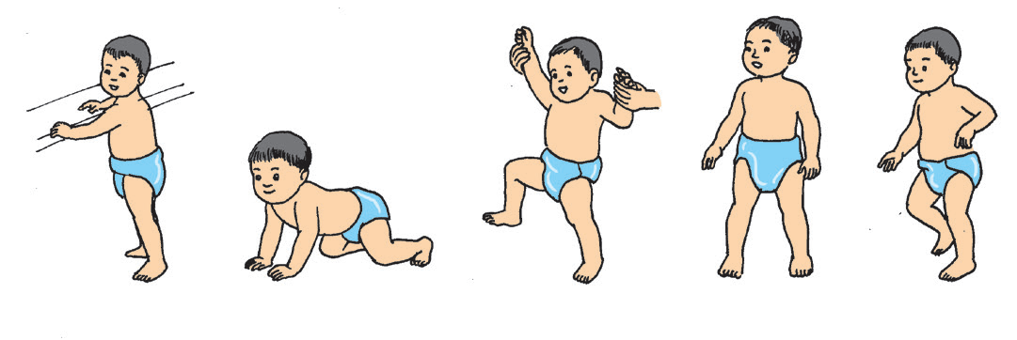
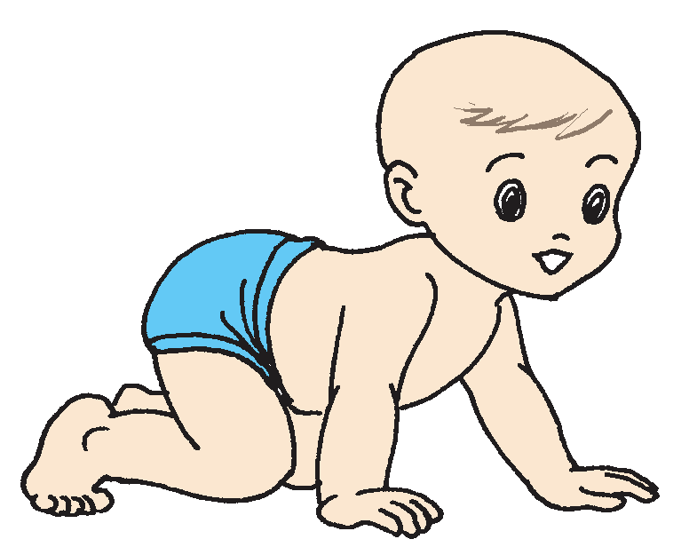
Ang Timeline ng Buhay Ko
Sa panahong ito, mula sa paggapang, ang sanggol ay nakauupo na at unti-unting gagabay sa makakapitan para makatayo.
Edad 7-12 na buwan
Kaya na rin niyang abutin ang mga laruan na malapit sa kanya. Pagsapit ng ikalabindalawang buwan, nakatatayo at nakalalakad na ang bata. Sa ganito ring edad unang naririnig ang salitang “mama” o “dada.” Ang simpleng pagkain nang mag-isa na nakaupo sa high chair ay kaya na rin niyang gawin.

Slide 6
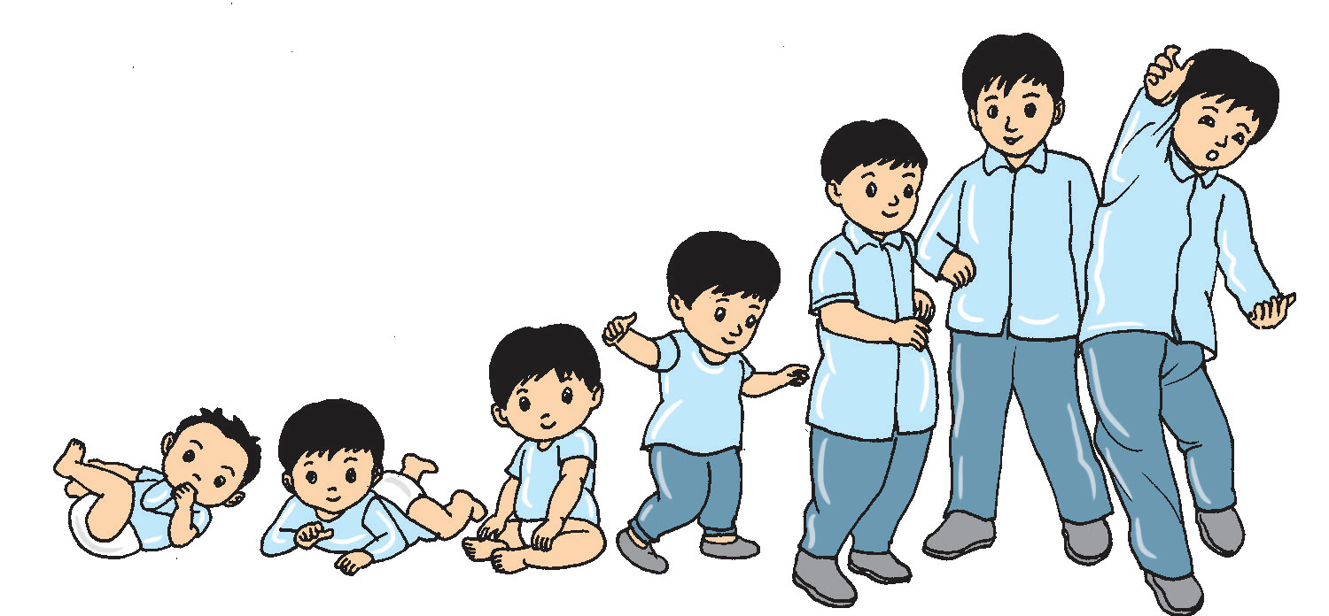
Ang Timeline ng Buhay Ko
Malaki na ang pinagbago ng sanggol sa edad na ito. Pati iba’t ibang bahagi ng katawan ay lumaki na rin. Ang mga kamay, braso, paa, at binti ay kapansin-pansin ang paglaki. Dahil ang bata ay papalaki, pati ang kanyang mga isinusuot ay nag-iiba na rin. Ang mga damit niya noong sanggol pa ay hindi na kasya sa kanya. May mga gamit din siya na iba na kaysa sa dati. Sa edad tatlo, nakapagsasalita na ang bata ng mga 200 salita at nakasusunod na sa mga panuto o direksiyon. Kalimitan, nais ng bata na makipaglaro sa kapuwa bata.
Edad 1-3 taon

Slide 7
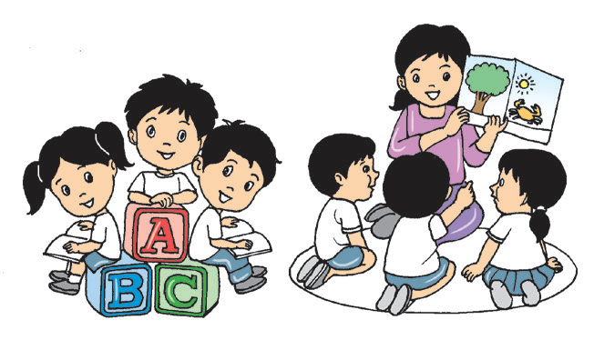
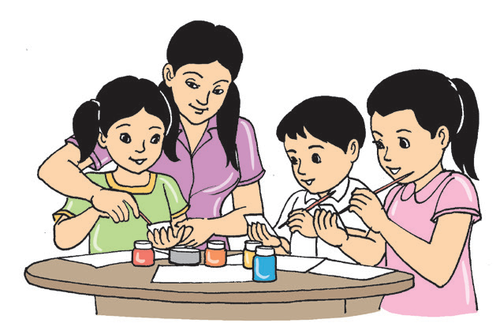
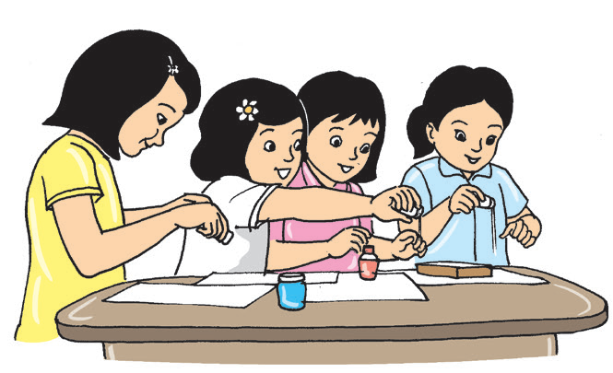
Ang Timeline ng Buhay Ko
Magbasa, magsulat, at magbilang ang unang kakayahan na nalilinang sa batang may edad apat.
Mula rito hanggang anim na taon tumataas ang pinag-aaralan ng bata. Ang napag-aralan ng bata ang gagamitin niya habang siya ay lumalaki.
Edad 4-6 na taon
Sa panahon ding ito nahuhubog ang kagandahang asal ng bata habang nakikisalamuha sa iba.

